Slide 1


Proyecto Carlos Jr.
Base de datos

Slide 2
Ponderaciones
Avances 20%
Presentacion 20%
Aplicacion 65%
-Funcionalidad 50%
-Rendimiento 20%
-UX/UI 10%
-Innovacion 10%
-Seguridad 10%

Slide 3
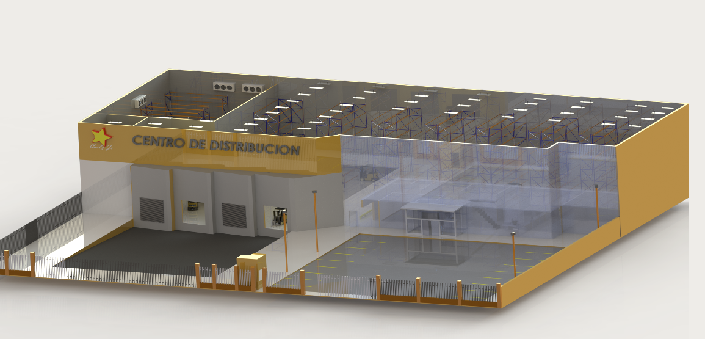
Monitoreo y automatización de centros de distribución y restaurantes
Objetivo: Aplicar los conocimientos adquiridos con base a la materia de base de datos para automatizar y monitorear un centro de distribución y al menos un restaurante.

Slide 4
Requisitos
*Plataforma con usuarios y roles definidos
*Alarmas y notificaciones por correo
*Registro de acciones y alarmas
*Registro y gráficas de diversos datos (Congeladores, refrigeradores, agua, gas, electricidad)
*Bitácora y análisis de datos

Slide 5
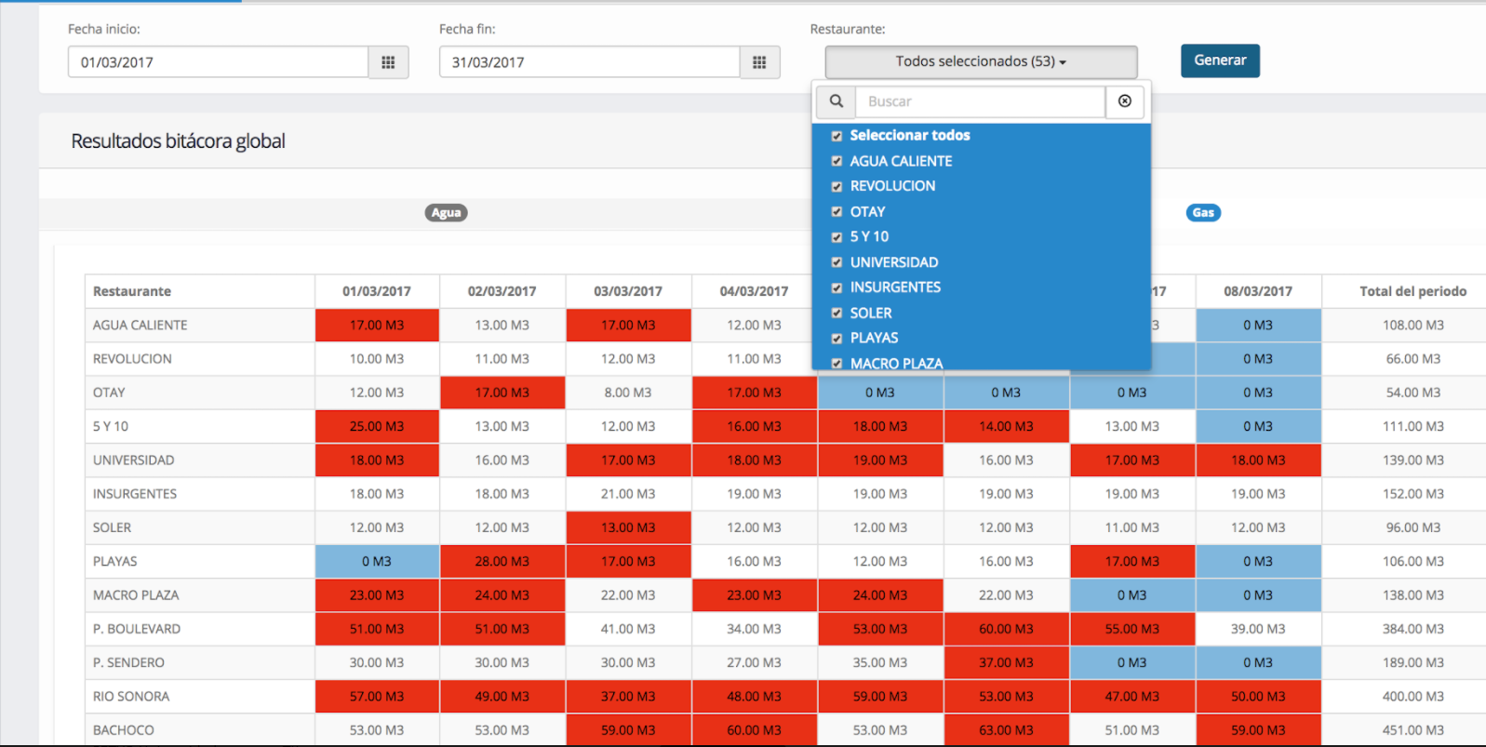
Análisis de Datos

Slide 6
